Slide 1
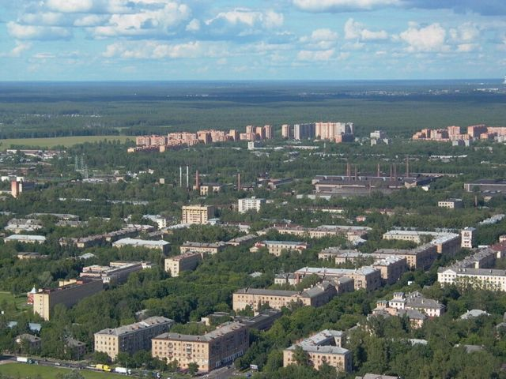
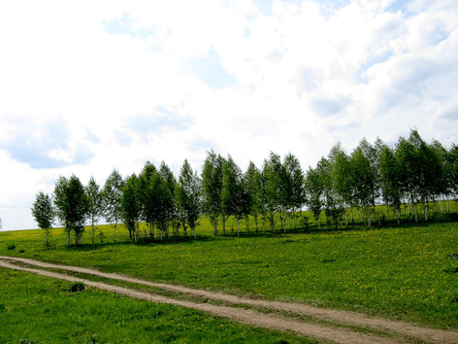
экологическая роль зелёных насаждений
Выполнил:
Ашпин И,9 скк;
Совриков О., 9 скк
Учитель:Литовских С.В.

Slide 2
Борьба с шумом
Выделение кислорода
Декоративно-
художественную
Функции
Зелёных
насаждений
Снижение запылённости и загазованнос-ти воздуха
Влияние на влажность воздуха
Газозащитная
фитонцидная
ветрозащитная

Slide 3
Выделение кислорода и поглощение углекислого газа
ДЕРЕВО СРЕДНЕЙ
ВЕЛИЧЕНЫ ЗА 24 ЧАСА
ВОССТАНАВЛИВАЕТ
СТОЛЬКО КИСЛОРОДА,
СКОЛЬКО НЕ ОБХОДИМО ДЛЯ ДЫХАНИЯ ТРЁХ ЧЕЛОВЕК.ЗА ОДИН ТЁПЛЫЙ СОЛНЕЧНЫЙ ДЕНЬ ГЕКТАР ЛЕСА ПОГЛАЩАЕТ ИЗ ВОЗДУХА 220-280КГ
УГЛЕКИСЛОГО ГАЗА И ВЫДЕЛЯЕТ 180-200КГ
КИСЛОРОДА

Slide 4
Снижение запылённости и загазованности воздуха
Зелёные насаждения очищают городской воздух от пыли и газов. Этот процесс происходит следующим образом.
Загрязнённый воздушный поток, встречающий на своём пути зелёный массив, замедляет скорость, в результате чего под влиянием силы тяжести 60-70% пыли, содержащейся в воздухе, оседает на деревья и кустарники. Некоторое количество пыли выпадает из воздушного потока, наталкиваясь на стволы,ветки,листья. Значительная часть пыли оседает на поверхность листьев, хвои, веток, стволов. Во время дождя эта пыль смывается на землю. Под зелёными насаждениями вследствие разности температур, возникают нисходящие потоки воздуха, которые также увлекают пыль на землю

Slide 5
вывод
Зелёные насаждения эффективного влияния на тепловой режим и микроклимат в местности.Создания устойчивых зелёных насаждений в задымлёном, закопчёном микроклимате-один из самых доступных и эффективных способов улучшения окружающей среды.При закладе зелёных насаждений следует принимать во внимание очистительные свойства разных видоа деревьев и обеспечить их рациональное сочетание при озеленении

Slide 6
Конец !☺!

